Slide 1
Triage inteligente de correo con n8n
@
Automatizacion de clasificacion y respuesta de correo integrando Gmail, un LLM, Slack y Google Sheets
Materia de Automatizacion | Proyecto de modulo | n8n

Slide 2
EL PROBLEMA
Equipos pequenos pierden horas clasificando y respondiendo correo manualmente
Volumen alto
Tiempo de respuesta
Trabajo repetitivo
Decenas de correos diarios entre consultas, quejas y ventas, sin un criterio uniforme de priorizacion.
Los correos urgentes se mezclan con el resto y tardan en detectarse, generando mala experiencia.
Gran parte de las respuestas son variaciones de las mismas preguntas frecuentes.
2

Slide 3
LA SOLUCION
Un workflow en n8n que clasifica, responde y registra cada correo
1
2
3
4
Recibir
Clasificar
Enrutar
Registrar
Gmail dispara el flujo con cada correo nuevo
Un LLM asigna categoria y redacta un borrador
Segun la categoria: Slack, respuesta o revision
Cada caso queda en Google Sheets con metricas
3

Slide 4
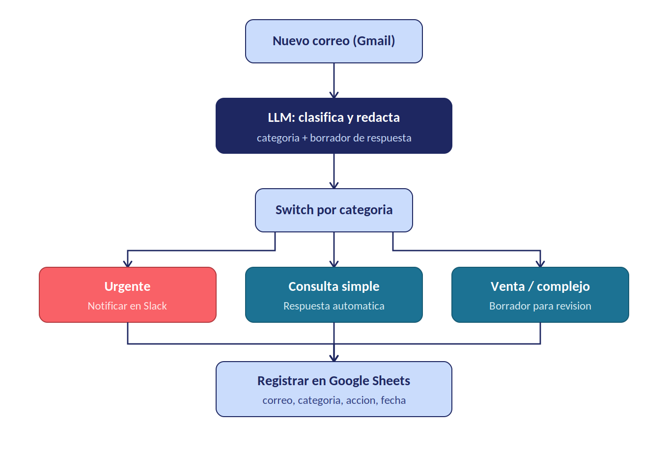
DIAGRAMA DE FLUJO
Del correo entrante a la accion segun categoria
4

Slide 5
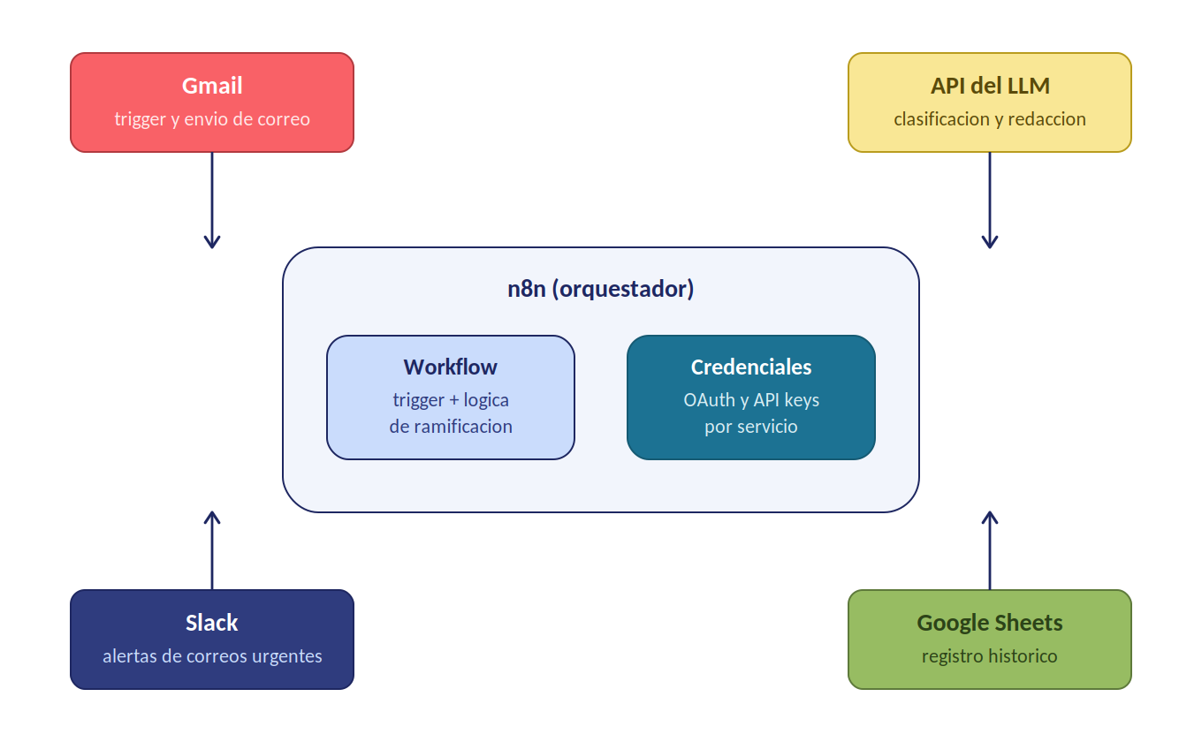
ARQUITECTURA DE INTEGRACION
n8n como orquestador entre los servicios externos
5

Slide 6
SERVICIOS INTEGRADOS
Todo con nodos nativos de n8n, sin infraestructura adicional
Gmail
Trigger de correo entrante y envio de respuestas / borradores
LLM (OpenAI / Anthropic)
Clasificacion de la categoria y redaccion del borrador de respuesta
Slack
Notificacion inmediata de correos marcados como urgentes
Google Sheets
Registro historico de correo, categoria, accion y fecha
6

Slide 7
FACTIBILIDAD E IMPACTO
Reduccion estimada en tiempo de primera respuesta
94%
menos tiempo hasta la primera respuesta
3 a 5 h
de construccion estimadas del workflow
Centavos de USD
de costo por decenas de ejecuciones de prueba
7

Slide 8
Siguientes pasos para el modulo
1
Construir el workflow completo en n8n siguiendo la guia paso a paso
2
Probar con correos reales de las tres categorias definidas
3
Medir tiempos de respuesta antes y despues para validar el impacto
4
Presentar el flujo en vivo junto con el JSON exportado como anexo
8

